Slide 1
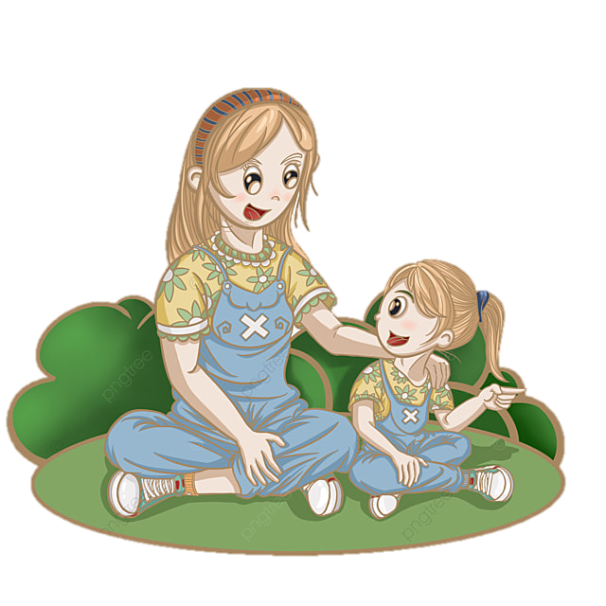
Thứ ... ngày .... tháng ... năm 2022
Tiếng Việt
Bài
20
TRÒ CHUYỆN CÙNG MẸ

Slide 2
ĐỌC
TIẾT 1 +2

Slide 3
KHỞI ĐỘNG

Slide 4
Kể về một hoạt động chung của gia đình em vào buổi tối.
Buổi tối trước khi đi ngủ, cả gia đình mình thường cùng nhau trò chuyện. Bố và mẹ sẽ hỏi về một ngày đi học của em và em trai. Sau đó bố mẹ sẽ động viên chúng em cố gắng học tập.
Tối nào bố cũng kể chuyện cho anh em em trước khi đi ngủ. Anh em em sẽ lựa chọn một cuốn truyện trong giá sách và bố sẽ là người kể câu chuyện đó.

Slide 5
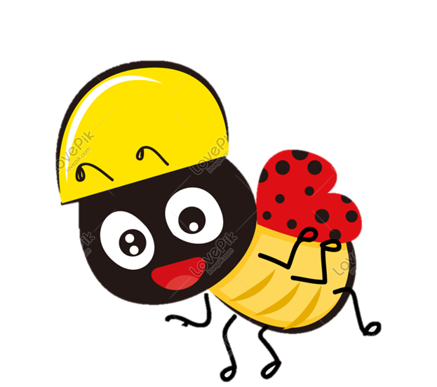
Đọc văn bản

Slide 6
Trò chuyện cùng mẹ
Thời gian vui nhất trong buổi tối của Thư và Hân là trước khi đi ngủ. Đã thành thói quan, ba mẹ con sẽ đọc sách, rồi thủ thỉ chuyện trò. Những câu chuyện của ba mẹ con thường nối vào nhau không dứt. Vì thế, sắp đến giờ ngủ, mẹ phải nói ràng rọt từng chữ: Năm phút nữa thôi nhé. Nhưng đôi khi chính mẹ nấn ná nghe chuyện của con, làm năm phút cứ được cộng thêm mãi.
Ba mẹ con có nhiều điều để nói với nhau lắm. Hôm thì ba mẹ con bàn luận về các nhân vật trong quyển sách vừa đọc. Hôm thì mẹ kể cho hai chị em về công việc của mẹ. Có hôm, mẹ lại kể về ngày mẹ còn bé. Thỉnh thoảng, mẹ pha trò khiến hai chị em cười như nắc nẻ.

Slide 7
Trò chuyện cùng mẹ
Hai chị em cũng líu lo kể chuyện cho mẹ nghe. Em Hân bao giờ cũng tranh kể trước. Em hay kể về các bạn ở lớp mẫu giáo, về những trò chơi em được cô dạy, hay những món quà chiều mà em ăn rồi lại muốn ăn thêm nữa. Thư thì kể cho mẹ nghe chuyện được cô giáo mời đọc bài văn trước cả lớp, về những bài toán thử trí thông mình các bạn thường đố nhau trong giờ ra chơi…
Ba mẹ con rúc rích mãi không chán. Chỉ là đến giờ ngủ thì phải ngủ thôi.
(Diệu Thúy)

Slide 8
Luyện đọc từ khó
rành rọt
líu lo
nấn ná
bàn luận
nắc nẻ
rúc rích

Slide 9
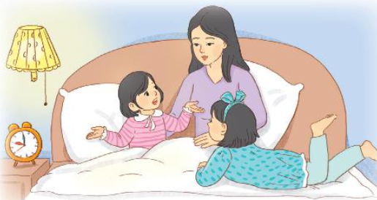
Luyện đọc câu
Năm phút nữa thôi nhé.
Chỉ là đến giờ ngủ thì phải ngủ thôi.
Đọc nhấn mạnh các câu trên.

Slide 10
Chia đoạn
Trò chuyện cùng mẹ
1
Thời gian vui nhất trong buổi tối của Thư và Hân là trước khi đi ngủ. Đã thành thói quan, ba mẹ con sẽ đọc sách, rồi thủ thỉ chuyện trò. Những câu chuyện của ba mẹ con thường nối vào nhau không dứt. Vì thế, sắp đến giờ ngủ, mẹ phải nói ràng rọt từng chữ: Năm phút nữa thôi nhé. Nhưng đôi khi chính mẹ nấn ná nghe chuyện của con, làm năm phút cứ được cộng thêm mãi.
2
Ba mẹ con có nhiều điều để nói với nhau lắm. Hôm thì ba mẹ con bàn luận về các nhân vật trong quyển sách vừa đọc. Hôm thì mẹ kể cho hai chị em về công việc của mẹ. Có hôm, mẹ lại kể về ngày mẹ còn bé. Thỉnh thoảng, mẹ pha trò khiến hai chị em cười như nắc nẻ.

Slide 11
Chia đoạn
Trò chuyện cùng mẹ
3
Hai chị em cũng líu lo kể chuyện cho mẹ nghe. Em Hân bao giờ cũng tranh kể trước. Em hay kể về các bạn ở lớp mẫu giáo, về những trò chơi em được cô dạy, hay những món quà chiều mà em ăn rồi lại muốn ăn thêm nữa. Thư thì kể cho mẹ nghe chuyện được cô giáo mời đọc bài văn trước cả lớp, về những bài toán thử trí thông mình các bạn thường đố nhau trong giờ ra chơi…
Ba mẹ con rúc rích mãi không chán. Chỉ là đến giờ ngủ thì phải ngủ thôi.
(Diệu Thúy)

Slide 12
Đọc nối tiếp đoạn
Trò chuyện cùng mẹ
1
Thời gian vui nhất trong buổi tối của Thư và Hân là trước khi đi ngủ. Đã thành thói quan, ba mẹ con sẽ đọc sách, rồi thủ thỉ chuyện trò. Những câu chuyện của ba mẹ con thường nối vào nhau không dứt. Vì thế, sắp đến giờ ngủ, mẹ phải nói ràng rọt từng chữ: Năm phút nữa thôi nhé. Nhưng đôi khi chính mẹ nấn ná nghe chuyện của con, làm năm phút cứ được cộng thêm mãi.
2
Ba mẹ con có nhiều điều để nói với nhau lắm. Hôm thì ba mẹ con bàn luận về các nhân vật trong quyển sách vừa đọc. Hôm thì mẹ kể cho hai chị em về công việc của mẹ. Có hôm, mẹ lại kể về ngày mẹ còn bé. Thỉnh thoảng, mẹ pha trò khiến hai chị em cười như nắc nẻ.

Slide 13
Đọc nối tiếp đoạn
Trò chuyện cùng mẹ
3
Hai chị em cũng líu lo kể chuyện cho mẹ nghe. Em Hân bao giờ cũng tranh kể trước. Em hay kể về các bạn ở lớp mẫu giáo, về những trò chơi em được cô dạy, hay những món quà chiều mà em ăn rồi lại muốn ăn thêm nữa. Thư thì kể cho mẹ nghe chuyện được cô giáo mời đọc bài văn trước cả lớp, về những bài toán thử trí thông mình các bạn thường đố nhau trong giờ ra chơi…
Ba mẹ con rúc rích mãi không chán. Chỉ là đến giờ ngủ thì phải ngủ thôi.
(Diệu Thúy)

Slide 14
Đọc nối tiếp đoạn theo nhóm
Trò chuyện cùng mẹ
1
Thời gian vui nhất trong buổi tối của Thư và Hân là trước khi đi ngủ. Đã thành thói quan, ba mẹ con sẽ đọc sách, rồi thủ thỉ chuyện trò. Những câu chuyện của ba mẹ con thường nối vào nhau không dứt. Vì thế, sắp đến giờ ngủ, mẹ phải nói ràng rọt từng chữ: Năm phút nữa thôi nhé. Nhưng đôi khi chính mẹ nấn ná nghe chuyện của con, làm năm phút cứ được cộng thêm mãi.
2
Ba mẹ con có nhiều điều để nói với nhau lắm. Hôm thì ba mẹ con bàn luận về các nhân vật trong quyển sách vừa đọc. Hôm thì mẹ kể cho hai chị em về công việc của mẹ. Có hôm, mẹ lại kể về ngày mẹ còn bé. Thỉnh thoảng, mẹ pha trò khiến hai chị em cười như nắc nẻ.

Slide 15
Trò chuyện cùng mẹ
3
Hai chị em cũng líu lo kể chuyện cho mẹ nghe. Em Hân bao giờ cũng tranh kể trước. Em hay kể về các bạn ở lớp mẫu giáo, về những trò chơi em được cô dạy, hay những món quà chiều mà em ăn rồi lại muốn ăn thêm nữa. Thư thì kể cho mẹ nghe chuyện được cô giáo mời đọc bài văn trước cả lớp, về những bài toán thử trí thông mình các bạn thường đố nhau trong giờ ra chơi…
Ba mẹ con rúc rích mãi không chán. Chỉ là đến giờ ngủ thì phải ngủ thôi.
(Diệu Thúy)

Slide 16
Đọc toàn bài
Trò chuyện cùng mẹ
1
Thời gian vui nhất trong buổi tối của Thư và Hân là trước khi đi ngủ. Đã thành thói quan, ba mẹ con sẽ đọc sách, rồi thủ thỉ chuyện trò. Những câu chuyện của ba mẹ con thường nối vào nhau không dứt. Vì thế, sắp đến giờ ngủ, mẹ phải nói ràng rọt từng chữ: Năm phút nữa thôi nhé. Nhưng đôi khi chính mẹ nấn ná nghe chuyện của con, làm năm phút cứ được cộng thêm mãi.
2
Ba mẹ con có nhiều điều để nói với nhau lắm. Hôm thì ba mẹ con bàn luận về các nhân vật trong quyển sách vừa đọc. Hôm thì mẹ kể cho hai chị em về công việc của mẹ. Có hôm, mẹ lại kể về ngày mẹ còn bé. Thỉnh thoảng, mẹ pha trò khiến hai chị em cười như nắc nẻ.

Slide 17
Trò chuyện cùng mẹ
Đọc toàn bài
3
Hai chị em cũng líu lo kể chuyện cho mẹ nghe. Em Hân bao giờ cũng tranh kể trước. Em hay kể về các bạn ở lớp mẫu giáo, về những trò chơi em được cô dạy, hay những món quà chiều mà em ăn rồi lại muốn ăn thêm nữa. Thư thì kể cho mẹ nghe chuyện được cô giáo mời đọc bài văn trước cả lớp, về những bài toán thử trí thông mình các bạn thường đố nhau trong giờ ra chơi…
Ba mẹ con rúc rích mãi không chán. Chỉ là đến giờ ngủ thì phải ngủ thôi.
(Diệu Thúy)

Slide 18
TRẢ LỜI CÂU HỎI

Slide 19
Câu 1
Chi tiết nào cho thấy ba mẹ con Thư rất thích trò chuyện với nhau trước khi đi ngủ?
Em đọc lướt toàn bài để trả lời câu hỏi.
“Những câu chuyện của ba mẹ con thường nối vào nhau không dứt.
Nhưng đôi khi chính mẹ nấn ná nghe chuyện của con, làm năm phút cứ được cộng thêm mãi.”
Ba mẹ con rúc rích mãi không chán.

Slide 20
Câu 2
Vì sao thời gian trò chuyện của ba mẹ con cứ được cộng thêm mãi?
Đọc thầm đoạn 1 để trả lời câu hỏi
Vì thời gian trò chuyện của ba mẹ con cứ được cộng thêm mãi vì ba mẹ con có rất nhiều điều để nói với nhau, những câu chuyện thường nối vào nhau không dứt.

Slide 21
Câu 3
Mẹ đã kể cho chị em Thư những chuyện gì?
Đọc thầm đoạn 2 để trả lời câu hỏi
Mẹ đã kể cho chị em Thư về công việc của mẹ, về những ngày mẹ còn bé vì mẹ muốn chị em Thư biết về công việc của mẹ, biết những chuyện ngày mẹ còn bé.

Slide 22
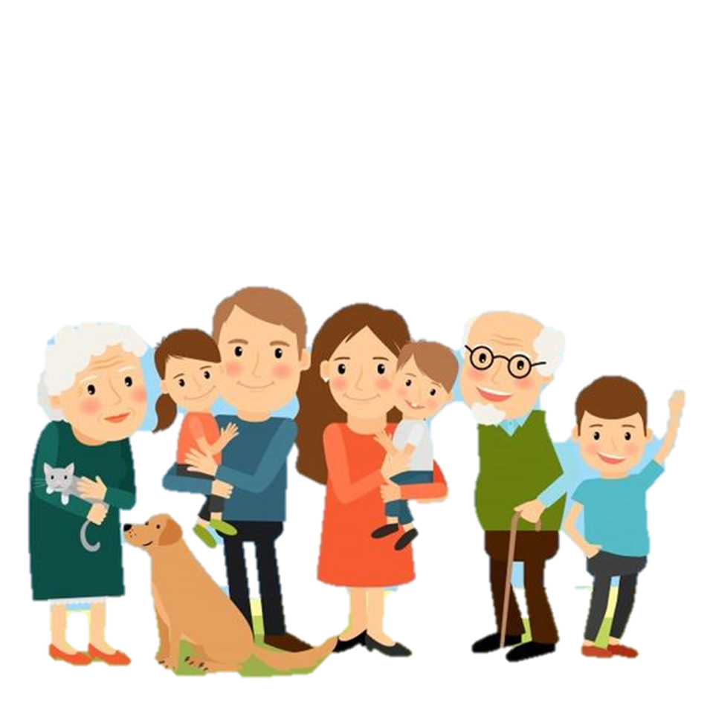
Câu 4
Đóng vai Thư hoặc Hân nhắc lại những chuyện mình đã kể cho mẹ nghe.
Tớ đã kể cho mẹ nghe về các bạn ở lớp mẫu giáo của mình, về những trò chơi mà tớ được cô dạy và cả những món quà chiều mà tớ ăn rồi nhưng cứ muốn ăn thêm nữa.
Mình kể cho mẹ nghe về chuyện mình được cô giáo mời đọc bài văn trước cả lớp và cả những bài toán thử trí thông minh các bạn trong lớp thường đố nhau vào giờ ra chơi.

Slide 23
Câu 4
Nêu cảm nghĩ của em sau khi đọc câu chuyện.
Em cảm thấy ba mẹ con nhà Thư rất thân thiết với nhau. Em mong gia đình em cũng có những buổi trò chuyện thân thiết như vậy để cả nhà có thể hiểu nhau hơn.

Slide 24
NỘI DUNG BÀI HỌC
Bài đọc “Trò chuyện cùng mẹ” kể về thời gian vui nhất trong buổi tối của Thư và Hân là trước khi đi ngủ. Bởi lúc đó ba mẹ con sẽ đọc sách rồi thủ thỉ chuyện trò.

Slide 25
Luyện đọc lại

Slide 26
Trò chuyện cùng mẹ
Thời gian vui nhất trong buổi tối của Thư và Hân là trước khi đi ngủ. Đã thành thói quan, ba mẹ con sẽ đọc sách, rồi thủ thỉ chuyện trò. Những câu chuyện của ba mẹ con thường nối vào nhau không dứt. Vì thế, sắp đến giờ ngủ, mẹ phải nói ràng rọt từng chữ: Năm phút nữa thôi nhé. Nhưng đôi khi chính mẹ nấn ná nghe chuyện của con, làm năm phút cứ được cộng thêm mãi.
Ba mẹ con có nhiều điều để nói với nhau lắm. Hôm thì ba mẹ con bàn luận về các nhân vật trong quyển sách vừa đọc. Hôm thì mẹ kể cho hai chị em về công việc của mẹ. Có hôm, mẹ lại kể về ngày mẹ còn bé. Thỉnh thoảng, mẹ pha trò khiến hai chị em cười như nắc nẻ.

Slide 27
Trò chuyện cùng mẹ
Hai chị em cũng líu lo kể chuyện cho mẹ nghe. Em Hân bao giờ cũng tranh kể trước. Em hay kể về các bạn ở lớp mẫu giáo, về những trò chơi em được cô dạy, hay những món quà chiều mà em ăn rồi lại muốn ăn thêm nữa. Thư thì kể cho mẹ nghe chuyện được cô giáo mời đọc bài văn trước cả lớp, về những bài toán thử trí thông mình các bạn thường đố nhau trong giờ ra chơi…
Ba mẹ con rúc rích mãi không chán. Chỉ là đến giờ ngủ thì phải ngủ thôi.
(Diệu Thúy)

Slide 28
Đọc mở rộng

Slide 29
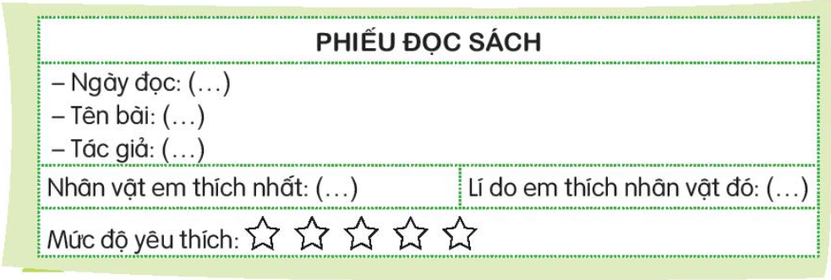
ĐỌC MỞ RỘNG
Câu 1: Tìm đọc câu chuyện, bài văn, bài thơ,… về tình cảm của người thân trong gia đình và viết phiếu đọc sách theo mẫu.
Em tìm đọc ở sách báo, trên mạng hoặc hỏi người thân trong gia đình và điền thông tin vào phiếu đọc sách.

Slide 30
ĐỌC MỞ RỘNG
Câu 1: Tìm đọc câu chuyện, bài văn, bài thơ,… về tình cảm của người thân trong gia đình và viết phiếu đọc sách theo mẫu.
Bài thơ: Mẹ tôi – Phạm Văn Ngoạn
Con cò lặn lội bờ sông
Lam lũ nuôi chồng, nuôi cả đàn con
Tháng năm thân mẹ hao mòn
Sớm khuya vất vả, héo hon khô gầy.
Cho con cuộc sống hàng ngày
Dạy con khôn lớn dựng xây cuộc đời
Lẽ thường nước mắt chảy xuôi
Vu Lan nhớ mẹ, con ngồi lệ tuôn.
.................

Slide 31
ĐỌC MỞ RỘNG
Câu 1: Tìm đọc câu chuyện, bài văn, bài thơ,… về tình cảm của người thân trong gia đình và viết phiếu đọc sách theo mẫu.
PHIẾU ĐỌC SÁCH
- Ngày đọc: 16/11/2022 – Tên bài: Mẹ tôi – Tác giả: Phạm Văn Ngoạn
Nhân vật em thích nhất: Nhân vật mẹ | Lí do em thích nhân vật: Vì em yêu mẹ, mẹ thương và nuôi em thành người. Em rất biết ơn mẹ!
Mức độ yêu thích: ⭐⭐⭐⭐⭐

Slide 32
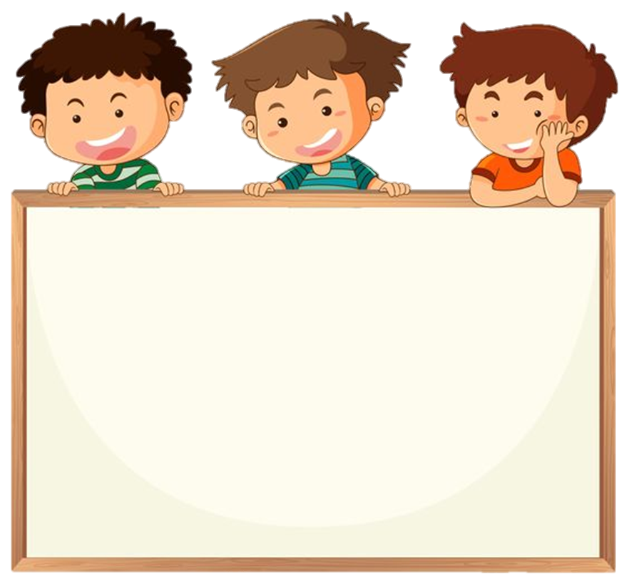
ĐỌC MỞ RỘNG
Câu 2: Chia sẻ với bạn về những nhân vật em yêu thích nhất: Nhân vật đó làm gì? Nhân vật đó có gì thú vị? Em học hỏi được điều gì ở nhân vật đó?
Em dựa vào bài đọc mà mình đã tìm đọc ở bài tập trước để chia sẻ.
Nhân vật mà mình yêu thích nhất là người cháu trong bài Thương ông. Người cháu dù còn nhỏ nhưng đã biết giúp đỡ, quan tâm và chăm sóc khi ông mình bị đau chân. Qua bài thơ đó, mình học được ở người cháu sự hiếu thảo.

Slide 33
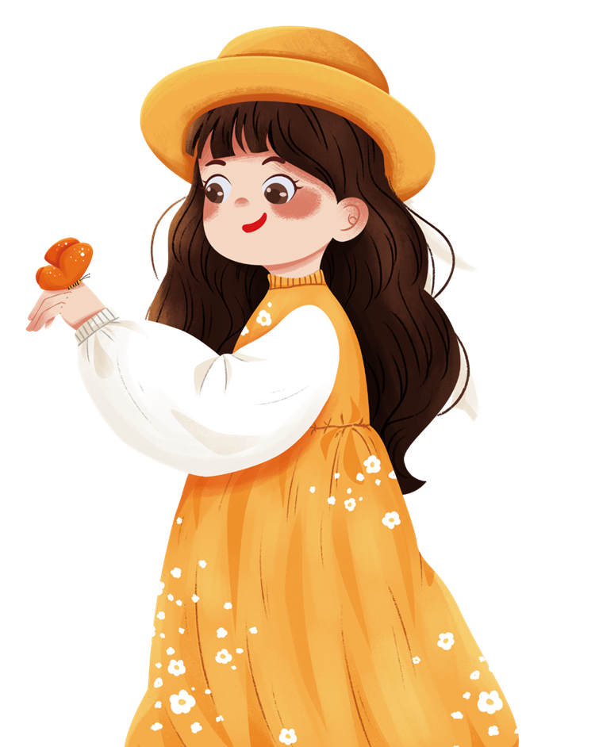
Tiết 3+4
LUYỆN TỪ
VÀ CÂU

Slide 34
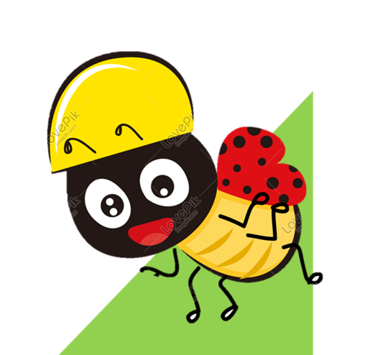
1. Tìm các từ chỉ người thân trong đoạn văn dưới đây.
Bà nội của tôi là bà ngoại của em Đốm. Hai chị em tôi đều rất quý bà vì cả hai đều được bà chăm sóc từ khi mới sinh. Không phải chỉ đối với tôi và Đốm, mà sau này, em My, em Chấm ra đời, bà đều nâng niu bế ẵm từ lúc lọt lòng.
Làm việc theo nhóm
Các nhóm trình bày
Các từ ngữ chỉ người thân trong đoạn văn là:
bà nội
bà ngoại
bà
em
chị

Slide 35
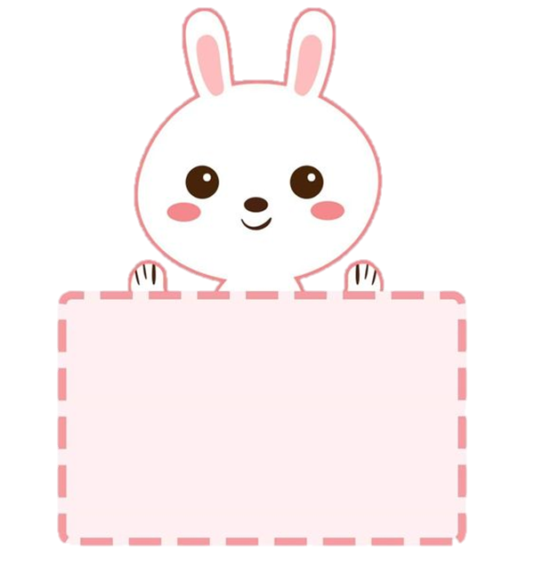
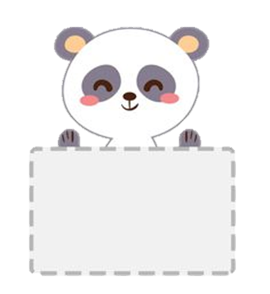
2. Tìm thêm từ ngữ chỉ những người thân bên nội và bên ngoại.
Chú ý:
Có 1 số từ
thuộc cả
2 nhóm
Làm việc
theo nhóm
Các nhóm trình bày
Chú, thím, bác,
cô, anh, chị, em,...
bác, dì, cậu mợ, anh, chị, em,....
Bên nội
Bên ngoại

Slide 36
3. Dấu hai chấm trong câu sau dùng để làm gì?
Cảnh vật xung quanh tôi đều thay đổi, vì chính lòng tôi đang có sự thay đổi lớn: hôm nay tôi đi học.
(Theo Thanh Tịnh)
a. Để báo hiệu lời nói trực tiếp
Em hãy nhớ lại công dụng của dấu hai chấm.
Dấu hai chấm dùng để báo hiệu phần liệt kê.
b. Để báo hiệu phần giải thích
c. Để báo hiệu phần liệt kê

Slide 37
4. Xác định công dụng của dấu hai chấm trong
mỗi câu văn dưới đây:
Báo hiệu phần giải thích
Báo hiệu phần liệt kê
Trong túi vải thô của bà có đủ thứ quà, mùa nào thức nấy: nhãn tháng Sáu, na tháng Bảy, roi mùa hạ, gương sen mùa thu.
(Theo Ma Văn Kháng)
giải thích cách thức quả theo từng mùa.

Slide 38
4. Xác định công dụng của dấu hai chấm trong
mỗi câu văn dưới đây:
Báo hiệu phần giải thích
Báo hiệu phần liệt kê
b. Hoa giấy có một đặc điểm khác với nhiều loài hoa: hoa rụng mà vẫn còn tươi nguyên.
(Theo Trần Hoài Dương)
giải thích đặc điểm khác của hoa giấy.

Slide 39
4. Xác định công dụng của dấu hai chấm trong
mỗi câu văn dưới đây:
Báo hiệu phần giải thích
Báo hiệu phần liệt kê
c. Chú sóc có bộ lông khá đẹp: lưng xám nhưng bụng và chóp đuôi lại đỏ rực.
(Theo Ngô Quân Miện)
giải thích đặc điểm về bộ lông của chú sóc.

Slide 40
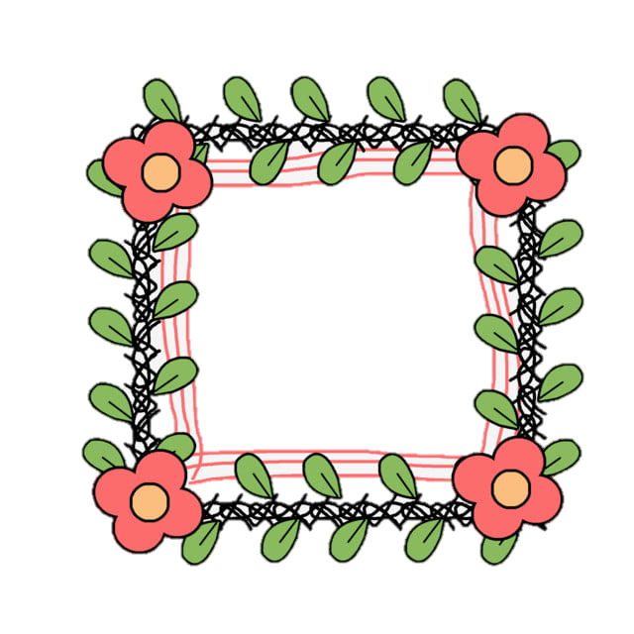
LUYỆN VIẾT ĐOẠN

Slide 41
1. Quan sách tranh, nêu đặc điểm của sự vật trong mỗi tranh.
NHÓM 1
NHÓM 2
NHÓM 3
THẢO LUẬN NHÓM

Slide 42
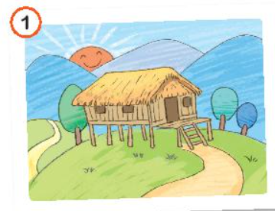
1. Quan sách tranh, nêu đặc điểm của sự vật trong mỗi tranh.
Gợi ý:
- Ngôi nhà trong tranh thuộc loại nhà gì?
- Ngôi nhà đó có những đặc điểm gì nổi bật? (hình dạng, màu sắc, cảnh vật xung quanh,…)
- Em có cảm nghĩ gì khi quan sát ngôi nhà đó?
Tranh 1
+ Ngôi nhà trong tranh là nhà sàn
+ Ngôi nhà được xây bằng gỗ, tre, nứa,…
+ Xung quanh là đồi núi trập trùng.
+ Đây là ngôi nhà của những người sống ở vùng núi.

Slide 43
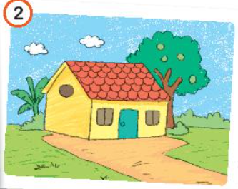
1. Quan sách tranh, nêu đặc điểm của sự vật trong mỗi tranh.
Gợi ý:
- Ngôi nhà trong tranh thuộc loại nhà gì?
- Ngôi nhà đó có những đặc điểm gì nổi bật? (hình dạng, màu sắc, cảnh vật xung quanh,…)
- Em có cảm nghĩ gì khi quan sát ngôi nhà đó?
Tranh 2:
+ Ngôi nhà trong bức tranh là ngôi nhà cấp bốn ở vùng nông thôn.
+ Ngôi nhà được sơn tường màu vàng, mái ngói đỏ tươi.
+ Xung quanh ngôi nhà là cây cối, vườn tược.
+ Bức tranh về ngôi nhà này đem lại cho em cảm giác bình dị,
yên bình.

Slide 44
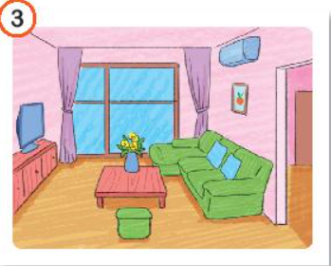
1. Quan sách tranh, nêu đặc điểm của sự vật trong mỗi tranh.
Gợi ý:
- Ngôi nhà trong tranh thuộc loại nhà gì?
- Ngôi nhà đó có những đặc điểm gì nổi bật? (hình dạng, màu sắc, cảnh vật xung quanh,…)
- Em có cảm nghĩ gì khi quan sát ngôi nhà đó?
Tranh 3:
+ Ngôi nhà trong tranh là ngôi nhà ở thành phố
+ Ngôi nhà có những thiết bị hiện đại như ti vi màn hình phẳng, điều hòa,…
+ Tường của ngôi nhà được sơn màu hồng.
+ Ngôi nhà này mang lại cho em cảm giác tiện nghi.

Slide 45
2. Viết đoạn văn tả ngôi nhà của em.
Gợi ý:
a. Giới thiệu về ngôi nhà
- Nhà em ở đâu?
- Gia đình em ở đó từ khi nào?
b. Tả bao quát về ngôi nhà
- Hình dạng
- Cảnh vật xung quanh
c. Đặc điểm nổi bật của ngôi nhà
- Bên ngoài (mái, tường, vách, cửa sổ, cửa ra vào,…)
- Bên trong (phòng bếp, phòng khách, đồ đạc,…)
d. Nêu tình cảm của em với ngôi nhà

Slide 46
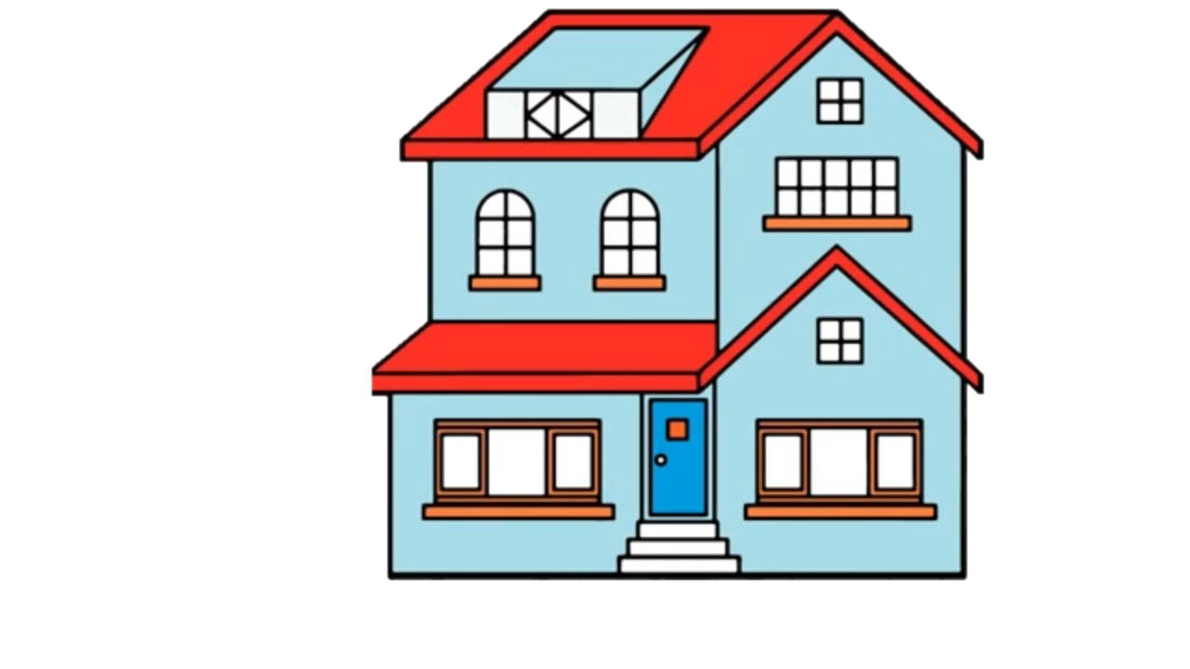
2. Viết đoạn văn tả ngôi nhà của em.
Bài tham khảo 1:
Ngôi nhà của gia đình em vừa được xây một năm trước. Nó gồm có ba tầng và rất rộng rãi. Phía trước nhà có một khoảng sân. Bên ngoài, nhà được sơn màu xanh dương. Bên trong, các phòng được sơn màu vàng nhạt. Tầng thứ nhất gồm có phòng khách, phòng bếp và phòng ngủ của bố mẹ em. Tầng thứ hai gồm có phòng thờ, phòng đọc sách,
Phòng ngủ của em và chị gái. Các đồ dùng trong nhà đều
còn rất mới. Trên cùng là tầng thượng có rất nhiều cây
cảnh của bố. Những lúc rảnh rỗi, cả gia đình em lại lên
sân thượng ngồi hóng mát, trò chuyện. Em rất thích ngôi
nhà mới của mình.

Slide 47
2. Viết đoạn văn tả ngôi nhà của em.
Bài tham khảo 2:
Ngôi nhà của em được làm bằng gỗ tre mộc mạc, đơn sơ. Căn nhà gồm có một phòng khách và hai phòng ngủ. Còn khu vực nhà bếp thì được tách riêng ra ở một khu nhà khác. Căn phòng nào cũng được mẹ em sắp xếp gọn gàng ngăn nắp. Các phòng được trang trí trông rất đẹp. Căn phòng thứ nhất đặt một chiếc tủ thờ và một bộ ghế gỗ hương. Bên trái là chiếc tủ ti vi. Đây cũng chính là phòng tiếp khách và là chỗ gia đình em sum họp vào buổi tối. Một phòng ngủ dành cho bố mẹ. Một phòng ngủ là của em. Em rất yêu quý ngôi nhà của em. Vì nơi đó lưu giữ biết bao kỉ niệm đẹp. Ngôi nhà và cuộc sống thân yêu của em là thể đấy em cảm thấy hạnh phúc khi được ở trong ngôi nhà này.

Slide 48
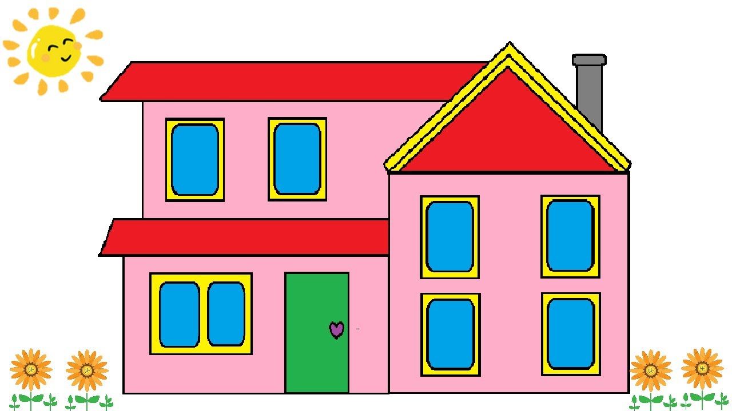
3. Trao đổi đoạn văn của em với bạn, chỉnh sửa và bổ sung ý hay.

Slide 49
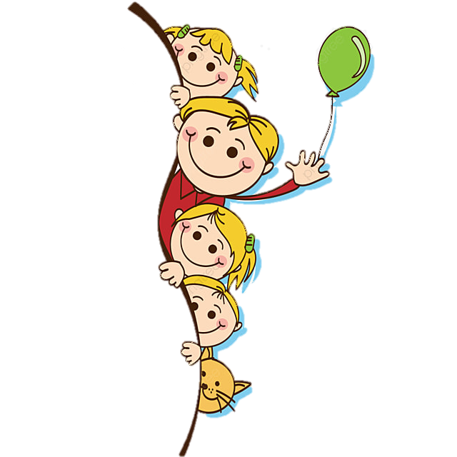
VẬN
DỤNG

Slide 50
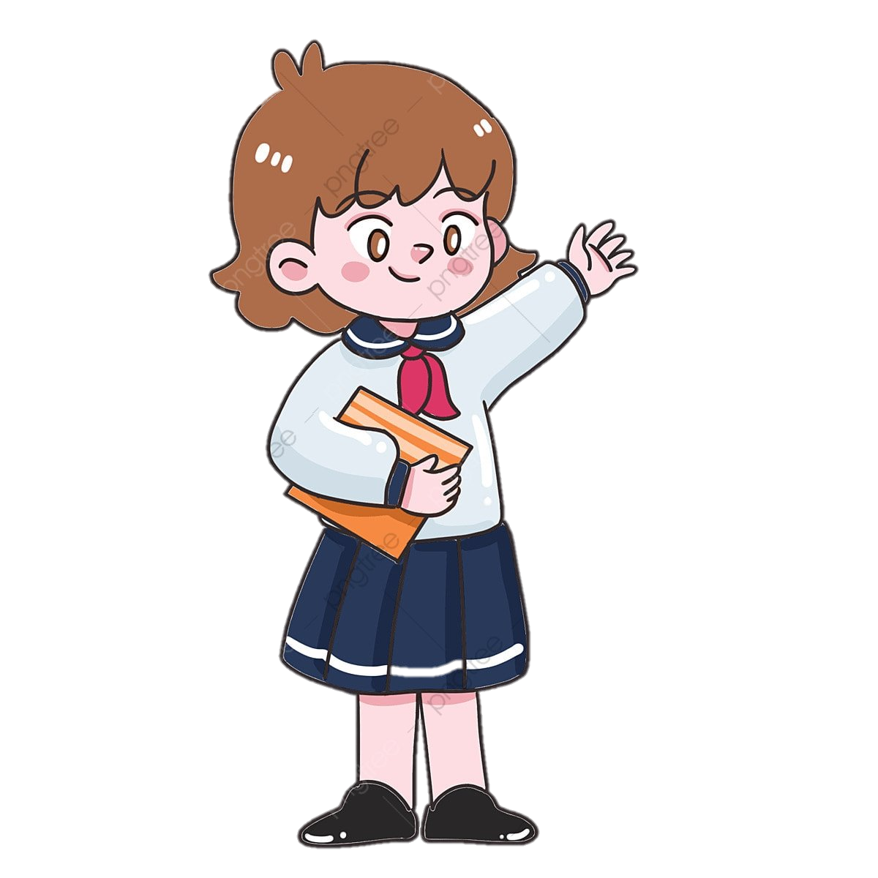
Vẽ ngôi nhà em yêu thích. Viết 2 - 3 câu giới thiệu bức tranh của em.
Đây là ngôi nhà mà em yêu thích. Ngôi nhà đơn giản nhưng ấm cúng. Hàng ngày được đón ánh nắng mặc trời rực rỡ.

Slide 51
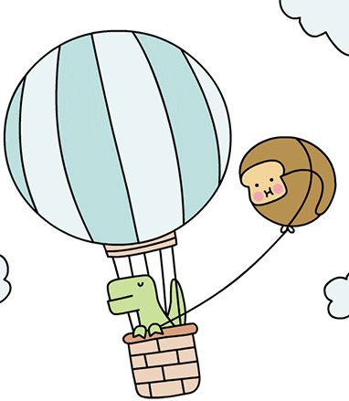
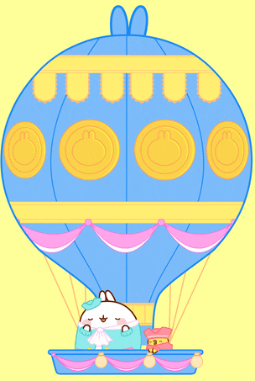
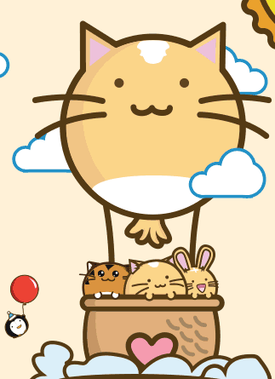
CỦNG CỐ, DẶN DÒ
CỐ LÊN!

Slide 52
HẸN GẶP LẠI CÁC EM

